Slide 1
Percepción de la acción por información auditiva
Discriminación e identificación del agente con sonidos de movimiento complejo
Kennela, Ch., Hohmannb, T. & Raaba, M. (2014). Action perception via auditory information: Agent identification and discrimination with complex movement sounds. Journal of Cognitive Psychology.

Slide 2
Introducción
La información auditiva es especialmente atendida por atletas experimentados.
Mecanismo común para el mapeo de los movimientos percibidos en la propia corteza motora.
Teoría de la Simulación
Predicciones guiadas por experiencia (Emulador)
Comparación entre el Estímulo percibido y la representación almacenada (retroalimentación esperada)
Se permite la identificación del agente.
A mayor discrepancia, se asume que se trata de un agente externo.
A menor discrepancia, se atribuye a uno mismo el movimiento.
A mayor experiencia, mayor correlación

Slide 3
Evidencia Conductual
La influencia de la experiencia motora se evalúa presentando movimientos propios o ajenos.
Estudios de Dominio Visual.
Videos previos
Point-light Displays
Dominio Auditivo
Reconocimiento del patrón temporal propio al aplaudir.
Mayor reconocimiento y sincronización musical con uno mismo.
Relación con el deporte.
Entrenamiento optimizado mediante retroalimentación auditiva.
Reconocimiento del sonido ocasionado por el propio desempeño. (Factor temporal)

Slide 4
Evidencia Neuropsicológica
Resonancia Magnética Funcional (fMRI)
Grado de Experticia = Percepción visual de las acciones
Bailarinas y Tenistas con mayor activación en Corteza Premotora ante su propio desempeño.
Surco Superior Temporal Posterior
Asociado con movimientos biológicos
Activado al escuchar el sonido de alguien caminando
La percepción del sonido de una acción y la ejecución de la misma activan áreas similares.
Representaciones de componentes de la acción
Meta (Dirigida o no)
Contexto (Asociado o no)
Tipo (humano o no)
Acción
Considerando la complejidad del sonido de acciones deportivas, (muchas pistas), se espera una mayor precisión en el rendimiento.

Slide 5
Modalidad Auditiva
Escucha = Detección de ondas sonoras producidas por el movimiento.
El oído como el detector original del movimiento.
Mayor velocidad de procesamiento.
Detección del Ritmo y de Estructura Temporal
Independencia del punto de observación (perspectiva).
Evaluación de la conexión auditiva entre una situación compleja de movimiento y el sonido natural de la misma.
Evaluación de la capacidad discriminatoria
Reconocimiento propio vs compañero vs extraño.
Correlación entre la experiencia y la expectativa.
Objetivo

Slide 6
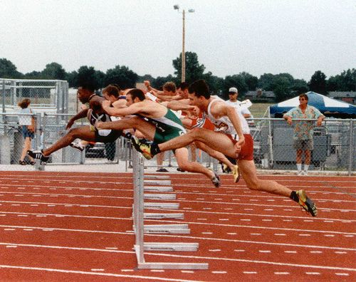
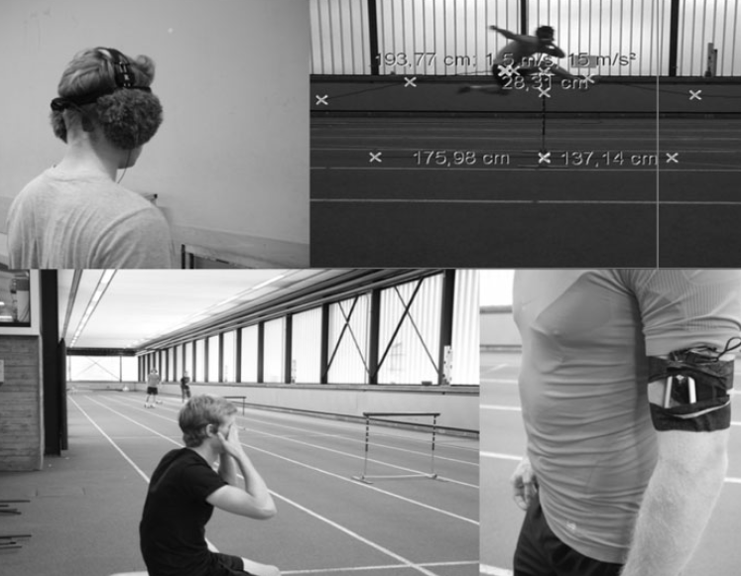
Participantes
28 hombres (20-33 años)
Experiencia en el Salto de Vallas
Grabación de sonidos (Reaferencia auditiva)
Micrófonos en audífonos binaurales.
Preparación

Slide 7
Estimulación
Piloteo
Recolección de datos kinéticos y audutivos
Superficie sintética
4 vallas en 38.5 m
(8) 13m – (4) 8.5m – (4) 8.5 – (4) 8.5
No sonido-señal de inicio
Preparación de estímulos
1ª paso – Salto antes de la 4ª valla (20 pasos)
Grabaciones de 5.42 – 7.81 s
Tono 200-Hz x 2s + 1s
5 estímulos por participante (1 prueba)
Sesiones - ‘entre Compañeros’
2 participantes (1 corre VS 1 escucha-ciega)

Slide 8
Procedimiento
1 semana después.
Individualmente
2 experimentos consecutivos contrabalanceados
Tarea de Discriminación
Se presentan 2 estímulos auditivos
Elección forzada (Iguales/Discretos)
72 ensayos (36-36 / 12-12-12 )
Tarea de Identificación del agente
Elección forzada
72 ensayos (24 por agente)
Evaluación
Tiempo de respuesta y Desempeño (Discriminación)
Escala 9 grados de certeza

Slide 9
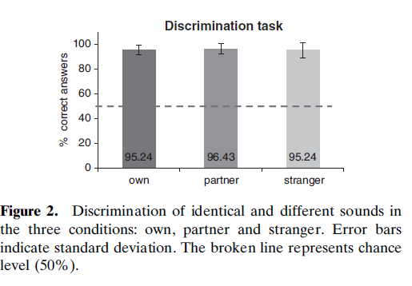
Resultados

Slide 10
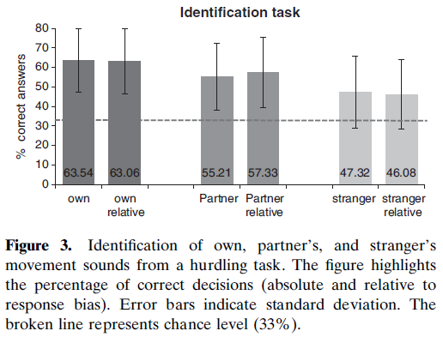

Slide 11
Encuesta Post-Experimento
¿En qué te fijaste?
Sonido de los pasos (71.4%)
Ritmo de los pasos (58.3%)
Volumen (33.3%)
Sonido de respiración (16.7%)

Slide 12
Discusión
El desempeño en la identificación en relación a la experiencia motora y perceptual.
Importancia del factor rítmico en la audición
Actividades complejas (Deportivas)
Uso de sonidos naturales del movimiento
Experiencia auditiva + Experiencia Motora = Desempeño más alto.
Gran sensibilidad auditiva
Percepción de movimiento complejo no recae en una sola modalidad sensorial
Estudios sobre relación Vision - Audición
Retroalimentación Auditiva potencia el entrenamiento
Bloques salientes de información
Investigación futura
Qué componentes de la información sonora proporcionan las claves más importantes
Frecuencia
Amplitud
Uso de técnicas de imagenología para evaluar las áreas activadas

